Slide 1


《小蓝和小白的懒人手册》
——威猛先生双色洁厕块推广计划
《小蓝和小白的懒人手册》

Slide 2
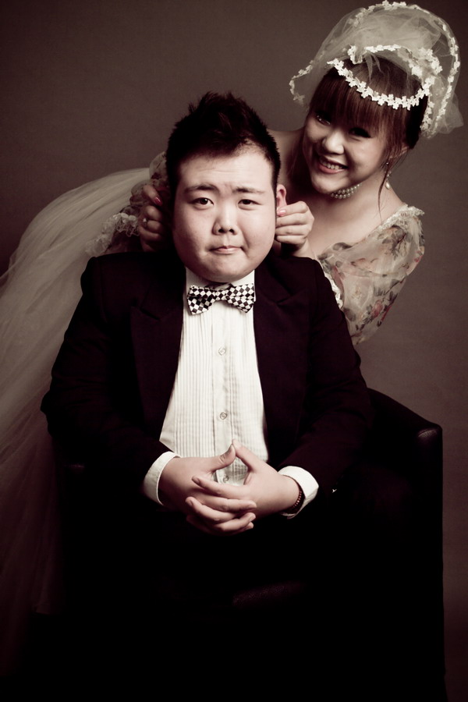
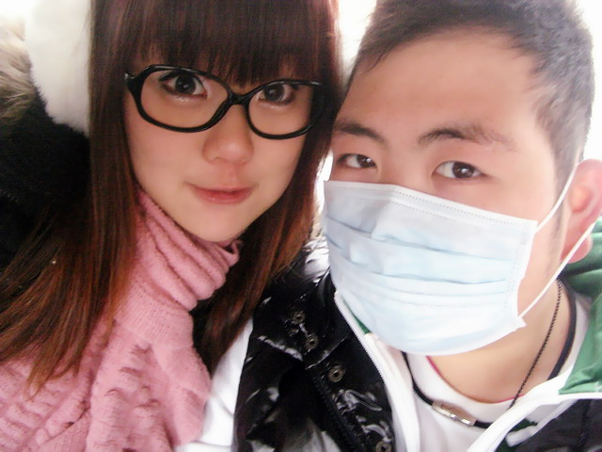
漫画原型
现实版：小胖与乐乐
一个不经意的斜眼，而遭到全民PS，红遍整个网络的第一代网络红人小胖在今年也要和自己的爱人乐乐一起步入新的人生……
漫画版：小蓝与小白
小白的原型来自网络小胖，在生活中他是一个典型的“妻管严”，有时候还有点小木讷，总是被老婆古灵精怪的小蓝（乐乐）指挥做家务，因此他的造型就成了口罩男，两个可爱的80后夫妻一个懒惰动脑，一个懒得动手，合在一起成为一对懒人

Slide 3

宣传策略
4周
通过微博发布视频，从8月1日开始，
每周发布一集，连续发布四周。同时在多个视频网站、网络社区进行宣传。
《小蓝与小白的懒人生活》
视频宣传
80后夫妻生活妙招分享
6周
通过微博号召更多80后夫妻给与更多的生活妙招让小蓝和小白分享。并借此在其他网络社区进行话题宣传。
“小蓝和小白”婚礼派发手册
2周
借助“小蓝和小白”原型网络小胖和乐乐10月5日的婚礼派发嘉宾懒人手册以及洁厕块在网络上炒作。

Slide 4


片头曲营销——《蓝白配》
蓝白配
懒惰最可怕 但是不要怕 有我到你家 什么都不怕
脑经动一下 手手动两下 简单不复杂 马桶变亮啦
臭臭最可怕 关门没用吧 臭臭还在呢 怎么赶走它
马桶冲一下 蓝白一起化 鼻子闻一下 厕所香香啦
……

Slide 5




视频营销
老婆，我知道了
懒人法则：
。。。。。
有我到你家
什么都不怕
片头曲
40’S
故事情节
120’S
法则
20’S
总长：180’S（3分钟)
片头曲：将小蓝小白的形象结合双色洁厕块的功效一起做成主题曲。每次播放视频的时候可以先看到洁厕块。
故事情节：每集结合小蓝和小白的一个生活内容制作卡通视频。
懒人法则：根据每集的视频内容得出一个懒人法则告诉大家。

Slide 6
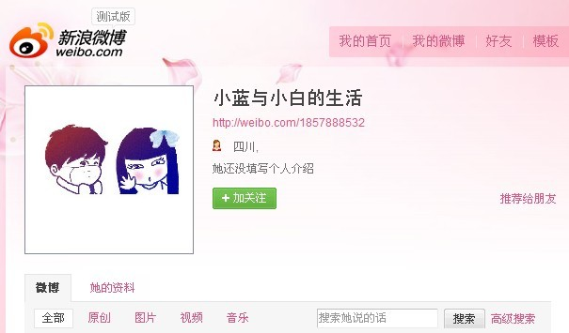
微博营销
微博的语气会虚拟成“小蓝”和“小白”的口吻，如小白的说的就会前面加“小白：。。。。”让网友感觉到是很可爱的由2个人真实在分享生活的微博。同时又不忘记和大家分享双色洁厕块的各种心得！小蓝和小白的生活
例：
小蓝：今天天真热，还好LG在家打扫卫生，我晚上要和JM一起哈皮啦
例：
小白：不明白啊，为什么我每次做的菜老婆都不爱吃，悲催。。。

Slide 7
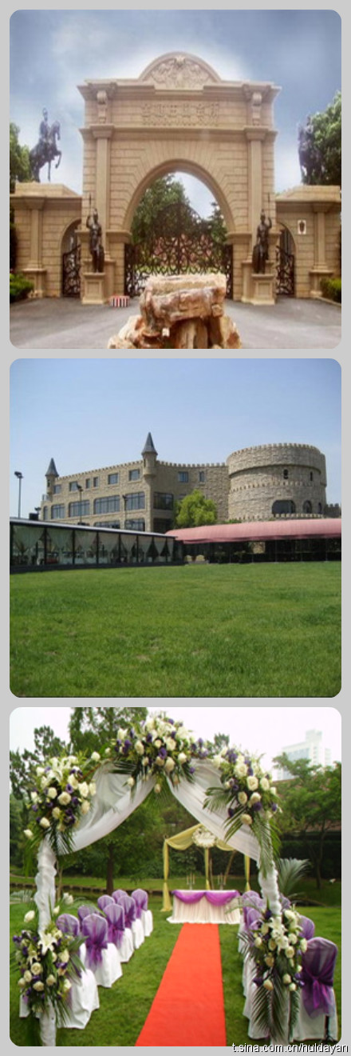
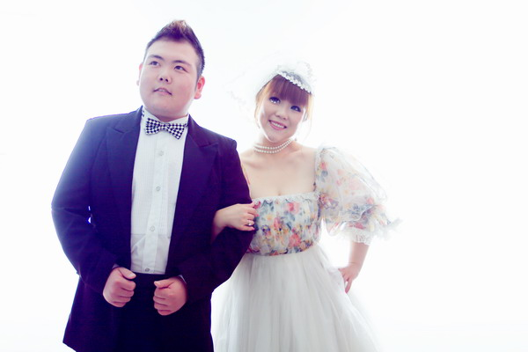

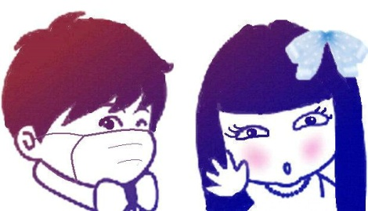
事件营销
网络小胖婚礼现场派发懒人手册
背景：网络小胖在10月5日举行婚礼，现场除了有亲友到场，也会有许多媒体及艺人到处。而作为双色卡通形象代言人的小胖夫妇也会在现场赠送来宾双色洁厕块作为来宾礼物。
《小蓝和小白的懒人手册》

Slide 8
项目费用
类别 | 项目 | 费用 | 内容 | 总计
艺人合作 | 形象使用 | 3万 | 形象使用，微博配合转发 | 6万
 | 婚礼现场合作 | 3万 | 婚礼现场赠送礼物
网络服务 | 话题策划 | 1.5万 | 整体项目策划，微博、开心网、BBS话题撰写 | 5.8万
 | 微博维护 | 0.8万 | 维护微博，发布信息，并与网友互动
 | 开心网发布 | 1.5万 | 发布30个转贴
 | BBS发布 | 1万 | 50个话题，发布
 | 微博红人转发 | 1万 | 12人次20万以上红人转发
制作 | 视频制作 | 3万 | 总4集的内容制作 | 4万
 | 片头曲《蓝白配》 | 1万 | 片头曲创作加制作
总计：15.8万

Slide 9
THANKS

